Slide 1


HY454 : ΑΝΑΠΤΥΞΗ ΕΞΥΠΝΩΝ ΔΙΕΠΑΦΩΝ ΚΑΙ ΠΑΙΧΝΙΔΙΩΝ
ΠΑΝΕΠΙΣΤΗΜΙΟ ΚΡΗΤΗΣ,
ΣΧΟΛΗ ΘΕΤΙΚΩΝ ΕΠΙΣΤΗΜΩΝ,
ΤΜΗΜΑ ΕΠΙΣΤΗΜΗΣ ΥΠΟΛΟΓΙΣΤΩΝ
ΔΙΔΑΣΚOΝΤΕΣ
Αντώνιος Σαββίδης

Slide 2

ΕΞΥΠΝΕΣ ΔΙΕΠΑΦΕΣ,
Σύνολο διαλέξεων 7, Διάλεξη 2η
HY454, 2010
Α. Σαββίδης
Slide <number> / 48

Slide 3
Περιεχόμενα
Υλοποίηση διαλογικών εργαλείων προσαρμογής
Ενσωματωμένοι διάλογοι προσαρμογής
Προσαρμογές με scripting languages
Επίλογος
HY454, 2010
Α. Σαββίδης
Slide <number> / 48

Slide 4
Διαλογικά εργαλεία (1/14)
Η γενική αρχιτεκτονική της υλοποίησης
Configuration
API super-class
isa
isa
isa
Configuration
API 1
Configuration
API N
Configuration
API N+1
List of configuration APIs
(“singleton” pointers)
has
has
has
UI
component 1
UI
component N
Configuration
interface
Configuration API
holder / keeper
Τα configuration APIs είναι singleton classes (ΗΥ352, lecture 14), τα οποία γίνονται registered στην singleton κλάση “API holder” από τα αντίστοιχά UI components (κεντρική κλάση ανά component), μέσα στην συνάρτηση αρχικοποίησης τους.
Το configuration interface είναι και αυτό ένα τμήμα της διεπαφής της εφαρμογής, το οποίο ουσιαστικά προσφέρει ένα user interface για το configuration API (θα εξηγηθεί καλύτερα με ένα παράδειγμα).
HY454, 2010
Α. Σαββίδης
Slide <number> / 48

Slide 5
Διαλογικά εργαλεία (2/14)
Ένα απλό παράδειγμα (1/4)
  Το configuration API προσφέρει δυνατότητα προσαρμογής μόνο του foreground color για τα user interface components
  Κάθε UI component class υλοποιεί δύο βασικές συναρτήσεις: Preview και Apply (αυτές τις θέλει το configuration interface)
class UIComponent { // Super-class for all UI components public: virtual void Preview (void) const = 0; virtual void Apply (void) = 0; virtual const std::string GetId (void) const = 0; }; class ConfigAPI { Color fg; UIComponent* ui; public: void SetForeground (const Color& c) { fg = c; } const Color GetForeground (void) const { return fg; } virtual const std::string GetId (void) const = 0; UIComponent* GetUI (void) { return ui; } void SetUI (UIComponent* _ui) { ui = _ui; assert(GetId() == ui->GetId(); } ConfigAPI (void) : fg(rgb(0,0,0)), ui((UIComponent*)0) {} };
Ένα παράδειγμα
ενός attribute του
User Interface που είναι
configurable. Πολλά
τέτοια attributes
θα έχουμε στην πράξη.
Επειδή το ui γίνεται
ουσιαστικά “set” μία φορά
σε ένα ConfigAPI instance,
θα μπορούσε να οριστεί
και ως constructor argument.
HY454, 2010
Α. Σαββίδης
Slide <number> / 48

Slide 6
Διαλογικά εργαλεία (3/14)
Ένα απλό παράδειγμα (2/4)
class ConfigAPIHolder { static std::list<ConfigAPI*>* apis; public: static void Add (ConfigAPI* api) { apis->push_back(api); } static std::list<ConfigAPI*>* GetAPIs (void) { return apis; } }; class Editor : public UIComponent { class EditorConfigAPI : public ConfigAPI { public: const std::string GetId (void) { return "Editor"; } }; static EditorConfigAPI* configAPI; Color fg; public: static ConfigAPI* GetConfigAPI (void) { return configAPI; } void Preview (void) { /* Draw with configAPI->GetForeground() */ } void Apply (void) { fg = configAPI->GetForeground(); /* then Draw */ } const std::string GetId (void) { return "Editor"; } static void Initialise (void) { ConfigAPIHolder::Add(configAPI = new EditorConfigAPI); } Editor (void) { configAPI->SetUI(this); } ~Editor (void) { configAPI->SetUI((UIComponent*) 0); } };
Μία singleton class, με την τεχνική των static members, η οποία «κρατάει» (holder) όλα τα ConfigAPI instances.
Κάθε configurable UI component υλοποιεί μία κατάλληλη derived έκδοση του ConfigAPI ως inner (nested) class.
Και κάθε UI component έχει ένα static member που είναι το instance του δικού του configuration API.
Κάθε UI component έχει επίσης ως local fields τις μεταβλητές για τα configurable attributes (π.χ. Color fg).
HY454, 2010
Α. Σαββίδης
Slide <number> / 48

Slide 7
Ένθετο - εναλλακτικά
class UIComponent { // Super-class for all UI components public: virtual void Redraw (void) const = 0; virtual void Preview (void) const = 0; virtual void Apply (void) = 0; virtual ConfigAPI* GetConfig (void) = 0; virtual const std::string GetId (void) const = 0; }; class ConfigAPI { private: Color currColor, newColor; bool previewing; UIComponent* ui; public: void SetForeground (const Color& c) { newColor = c; } const Color GetForeground (void) const { return previewing ? newColor : currColor; } void Preview (void) { previewing = true; ui->Redraw(); } void Apply (void) { currColor = newColor; ui->Redraw(); previewing = false; } void Cancel (void) { previewing = false; ui->Redraw(); } ... };
HY454, 2010
Α. Σαββίδης
Slide <number> / 48

Slide 8
Διαλογικά εργαλεία (4/14)
Ένα απλό παράδειγμα (3/4)
  Τι υλοποιεί λοιπόν το configuration interface?
    «Παίρνει» τη λίστα με τα configuration API instances καλώντας την ConfigAPIHolder::GetAPIs
    Κάνοντας iterate στη λίστα δημιουργεί ένα menu με τα ονόματα όλων των διαθέσιμων configuration APIs (καλώντας την GetId)
    Δημιουργεί μία «φόρμα» για την επιλογή του foreground color δίνοντας τη δυνατότητα για preview και apply για το εκάστοτε configuration API
      χρησιμοποιεί την GetUI->Preview() και GetUI->Apply(), εάν η GetUI δεν επιστρέψει null
    Γενικά η όλη τεχνική του διαχωρισμού μεταξύ configuration interface, User Interface component και configuration API δανείζεται χαρακτηριστικά από το View pattern – HY352, Lecture 16.
HY454, 2010
Α. Σαββίδης
Slide <number> / 48

Slide 9
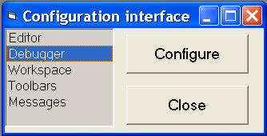
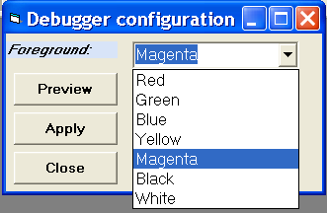
Διαλογικά εργαλεία (5/14)
Ένα απλό παράδειγμα (4/4)
currConfigAPI is Debugger::GetConfigAPI()
currConfigAPI->SetForeground(…);
currConfigAPI->Preview();
currConfigAPI->Apply();
HY454, 2010
Α. Σαββίδης
Slide <number> / 48

Slide 10
Ένθετο
UI_Component
To configuration tool είναι και αυτό ένα UI component
uses
isa
isa
XYZ_UI
configAPI_XYZ
Κάθε UI component είναι subclass
Config_UI
uses
uses
ConfigAPI_Config
ConfigAPI_XYZ
Κάθε UI component έχει έαν configuration API object
isa
isa
uses
ConfigAPI
uses
Όλα τα configuration API objects είναι registered σε έναν holder
ConfigAPI_Holder
HY454, 2010
Α. Σαββίδης
Slide <number> / 48

Slide 11
Διαλογικά εργαλεία (6/14)
Το λεπτομερές σχεδιαστικό πρότυπο για εργαλείο προσαρμογής (1/9)
  Η τεχνική βασίζεται στην τυποποίηση των δομών δεδομένων των προσαρμόσιμων χαρακτηριστικών σε ένα μικρό σύνολο από κλάσεις
  και στον ορισμό κατάλληλων μικρό-διεπαφών για κάθε δομή ώστε να μπορούν να γίνονται edited τα χαρακτηριστικά από τον χρήστη
  μία τέτοια περίπτωση είδαμε στο προηγούμενο παράδειγμα:
    Προσαρμόσιμο χαρακτηριστικό «color»
      το name δεν εξαρτάται από τον κώδικα
    το οποίο αντιστοιχίστηκε σε τύπο «λίστα από strings»,
      αυτό από τι εξαρτάται;
    με μικρό-διεπαφή ένα «combo box».
      αυτό από τι εξαρτάται;
HY454, 2010
Α. Σαββίδης
Slide <number> / 48

Slide 12
Διαλογικά εργαλεία (7/14)
Το λεπτομερές σχεδιαστικό πρότυπο για εργαλείο προσαρμογής (2/9)
UI
component
Configuration
data
Configuration
interface
Micro interface
Micro interface
Micro interface
Διαβάζει τα
configuration parameters
για να προσαρμόσει
τα χαρακτηριστικά του
Τυποποιημένες
δομές για κάθε είδος
προσαρμόσιμου
χαρακτηριστικού (πεδίο
τιμών)
Χρησιμοποιεί τις
κατάλληλες μικρό-διεπαφές
για το editing κάθε τύπου
προσαρμόσιμου
χαρακτηριστικού
Foreground
attribute Color
std::list<std::string>,
με id “Color”, και τιμή
std::string
GUI Combo Box, με όλα τα strings του πεδίου τιμών
HY454, 2010
Α. Σαββίδης
Slide <number> / 48

Slide 13



Διαλογικά εργαλεία (8/14)
Το λεπτομερές σχεδιαστικό πρότυπο για εργαλείο προσαρμογής (3/9)
class Property { std::string id; public: enum Type { Enumerated, IntRange, Boolean, Numeric, Aggregate }; virtual Type DerivedType(void) const = 0; const std::string GetId (void) const { return id; } Property (const std::string& _id) : id(_id){} }; class EnumeratedProperty : public Property { public: const std::list<std::string>& GetDomain (void); Type DerivedType (void) const { return Property::Enumerated; } EnumeratedProperty (const std::string& id, const std::list<std::string>& values); }; class IntRangeProperty : public Property { public: Type DerivedType (void) const { return Property::IntRange; } IntRangeProperty (const std::string& id, int left, int right); };
HY454, 2010
Α. Σαββίδης
Slide <number> / 48

Slide 14

Διαλογικά εργαλεία (9/14)
Το λεπτομερές σχεδιαστικό πρότυπο για εργαλείο προσαρμογής (4/9)
class BooleanProperty : public Property { public: Type DerivedType (void) const { return Property::Boolean; } BooleanProperty (const std::string& id, bool value = false); }; class NumericProperty : public Property { public: Type DerivedType (void) const { return Property::Numeric; } NumericProperty (const std::string& id, float initValue); }; class AggregateProperty : public Property { std::map<std::string, Property*> properties; public: Type DerivedType (void) const { return Property::Aggregate; } const std::map<std::string, Property*>& GetProperties (void) { return properties; } Property* GetProperty (const std::string& id); void Add (Property* p) { properties[p->GetId()] = p; } AggregateProperty (const std::string& id); };
HY454, 2010
Α. Σαββίδης
Slide <number> / 48

Slide 15
Ένθετο
Τι έχουμε μέχρι αυτό το σημείο?
  Έχουμε ξεχωριστές κλάσεις για κάθε διαφορετικό «τύπο προσαρμόσιμης» παραμέτρου του User Interface
  Οι κλάσεις αυτές «μιμούνται» τις εγγενείς κλάσεις της γλώσσας, π.χ., bool, int, string, list, κλπ, αλλά με τρόπο που επιτρέπει να έχω έναν super type και δυνατότητα να ελέγχω τον πραγματικό τύπο με το DerivedType.
    Μπορούμε να το αποφύγουμε εάν εφαρμόσουμε το visitor pattern
  Έχουμε δηλαδή ορίσει κάποια ειδικά είδη adapter / wrapper classes για βασικούς τύπους δεδομένων
  Για ένα στιγμιότυπο Property τι μπορώ μα κάνω?
    Να φτιάξω μία function η οποία ανάλογα με το derived class κατασκευάζει το αντίστοιχο micro interface
    Μάλιστα, αυτά τα διάφορα micro interfaces μπορώ να τα υλοποιήσω και ως διαφορετικές κατάλληλες κλάσεις
HY454, 2010
Α. Σαββίδης
Slide <number> / 48

Slide 16
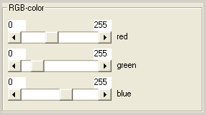
Διαλογικά εργαλεία (10/14)
Το λεπτομερές σχεδιαστικό πρότυπο για εργαλείο προσαρμογής (5/9)
class ConfigAPI : public AggregateProperty { UIComponent* ui; std::string id; public: UIComponent* GetUI (void) { return ui; } void SetUI (UIComponent* _ui) { ui = _ui; } ConfigAPI (const std::string& id); }; class ColorProperty : public AggregateProperty { public: ColorProperty (void) : AggregateProperty("RGB-color") { Add(new IntRangeProperty("red", 0, 255)); Add(new IntRangeProperty("green", 0, 255)); Add(new IntRangeProperty("blue", 0, 255)); } }; struct Color { unsigned char r, g, b; };
Υποθέτουμε ότι αυτή είναι
ή native δομή του GUI library
για colors.
HY454, 2010
Α. Σαββίδης
Slide <number> / 48

Slide 17
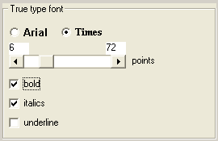
Διαλογικά εργαλεία (11/14)
Το λεπτομερές σχεδιαστικό πρότυπο για εργαλείο προσαρμογής (6/9)
class FontProperty : public AggregateProperty { public: FontProperty (void) : AggregateProperty("True type font") { std::list<std::string> families; families.push_back("Times"); families.push_back("Arial"); EnumeratedProperty* family = new EnumeratedProperty("Family", families); Add(family); Add(new IntRangeProperty("points", 6, 72)); Add(new BooleanProperty("bold")); Add(new BooleanProperty("italics")); Add(new BooleanProperty("underline")); } }; struct Font { std::string family; unsigned points; bool italics; bool underline; };
Υποθέτουμε ότι αυτή είναι
ή native δομή του GUI library
για τα fonts.
HY454, 2010
Α. Σαββίδης
Slide <number> / 48

Slide 18
Διαλογικά εργαλεία (12/14)
class Editor : public UIComponent { class EditorConfigAPI : public ConfigAPI { public: EditorConfigAPI (void) : ConfigAPI("Editor") { Add(new FontProperty); Add(new ColorProperty); } }; static EditorConfigAPI* configAPI; struct ConfigVars { Font font; Color color; }; static ConfigVars configVars, editedConfigVars; public: void Redraw (void) const { Draw(configVars); } void Draw (ConfigVars& displayVars); void Preview (void) { // Δεν είναι τώρα const ColorProperty* c = (ColorProperty*) configAPI->GetProperty("RGB-Color"); FontProperty* f = (FontProperty*) configAPI->GetProperty("True type font"); Set 'editedConfigVars.font' from 'f'. Set 'editedConfigVars.color' from 'c'. Draw(editedConfigVars); } void Apply (void) { configVars = editedConfigVars; Redraw(); } };
Το configuration API του Editor
προσφέρει προσαρμογή δύο
χαρακτηριστικών properties, το
font και το color.
O Editor έχει δικό του copy των
configuration variables που είναι
πάντα native τύπων, και ένα
temporary copy μόνο για λόγους
Preview (configuration editing).
Το σχεδιαστικό πρότυπο (7/9)
Θα μπορούσαμε να αποφύγουμε και τους native types χρησιμποιώντας properties και στο config API
HY454, 2010
Α. Σαββίδης
Slide <number> / 48

Slide 19
Διαλογικά εργαλεία (13/14)
Το λεπτομερές σχεδιαστικό πρότυπο για εργαλείο προσαρμογής (8/9)
class MyComponent : public UIComponent { class MyConfigAPI : public ConfigAPI { }; Έστω προσαρμόσιμο χαρακτηριστικό x_{i} τύπου TX_{i}. Τότε ορίζουμε struct ConfigVars {TX₁ x₁; ... TX_{N} x_{N}; }, και ορίζουμε τοπικά τις μεταβλητές: static ConfigVars currConfigVars, editedConfigVars; Η συνάρτηση Preview() κάνει set το editedConfigVars με τα properties του configAPI instance τύπου MyConfigAPI και έπειτα Draw με αυτό ως παράμετρο, ενώ η συνάρτηση Apply() κάνει currConfigVars = editedConfigVars; και ομοίως Draw βάση της δομής currConfigVars. Η συνάρτηση Redraw() κάνει Draw με τα currConfigVars };
HY454, 2010
Α. Σαββίδης
Slide <number> / 48

Slide 20
Διαλογικά εργαλεία (14/14)
Το λεπτομερές σχεδιαστικό πρότυπο για εργαλείο προσαρμογής (9/9)
class MyComponent : public UIComponent { static MyConfigAPI* configAPI; public: static bool ReadConfig (FILE* fp); static void WriteConfig (FILE* fp); static ConfigAPI* GetConfigAPI (void) { return configAPI; } static void Initialise (void) { ConfigAPIHolder::Add(configAPI = new MyConfigAPI); } MyComponent(void) { configAPI->SetUI(this); } ~MyComponent (void) { configAPI->SetUI((UIComponent*) 0); } };
read / write
property
values
read
property
values
4
assigns configuration
variables from
MyConfigAPI properties
and draws
Configuration
interface
MyConfigAPI
singleton instance
MyComponent
instance
1
3
2
Calls for preview / apply using the
GetUI of the ConfigAPI super-class
HY454, 2010
Α. Σαββίδης
Slide <number> / 48

Slide 21
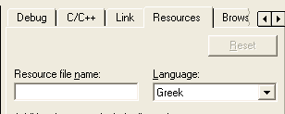
Αυτόματη παραγωγή διεπαφής (1/7)
Αλγόριθμος αυτόματης παραγωγής του configuration interface
Produce a menu M with all ids of the configuration APIs in the holder For each configuration API instance C in the holder Do Produce a dialogue box D with variant tab lists T For each property P in C.properties Do Begin Add a new scrollable tab entry in D with the P.Id Make a micro interface for P as in this tab entry and add it in T, while forcing inner aggregates to be produced as scroll views (with nesting if needed). End
HY454, 2010
Α. Σαββίδης
Slide <number> / 48

Slide 22
Αυτόματη παραγωγή διεπαφής (2/7)
menu
with all
ui comps
a specific
ui comp
the property micro ui
goes in here
those can host other inner aggregates
nested aggregates become scrollable views
its dialogue box
the tab entry is scrollable to accommodate arbitrary contents

Slide 23
Αυτόματη παραγωγή διεπαφής (3/7)
Η μέθοδος αυτή ουσιαστικά παράγει αυτόματα μία διεπαφή με αφετηρία ένα δομημένο τύπο δεδομένων
Η διεπαφή αυτή δίνει τη δυνατότητα να γίνονται edited τιμές αυτού του τύπου
Η μέθοδος σχετίζεται με μία ευρύτερη οικογένεια συστημάτων που λέγονται User Interface Management Systems
  ειδικότερα την υποκατηγορία των semantic-based interface generators
  από ένα API definition παράγουν με ευρεστικό τρόπο μία διεπαφή η οποία προσφέρει αλληλεπιδραστικά το API
  Φυσικά δεν δουλεύουν για όλες τις περιπτώσεις ικανοποιητικά
HY454, 2010
Α. Σαββίδης
Slide <number> / 48

Slide 24
Αυτόματη παραγωγή διεπαφής (4/7)
enum Category { History, Geography, Politics}; struct Book { String title, authors, publisher; }; function GetBooks (in: Category, out: List<Book>); struct Reader { string name, address}; function Rent (in: Book, in: Reader);
An enum type maps to single choice selections
Every function becomes a push button
Function buttons are enabled only when all arguments are available
Every argument maps to an editing interface based on its type
  They are filled in manually by the user
Function results map to interfaces depending on their type
  They are filled in automatically after functions are invoked
Argument selection interface is produced for arguments matching the return type of some functions
  They can be chosen instead of being explicitly edited
HY454, 2010
Α. Σαββίδης
Slide <number> / 48

Slide 25

Αυτόματη παραγωγή διεπαφής (5/7)
Name
function:RentBook
in: define
struct:Reader
Address
in: define
in: select
Title
function:GetBooks()
List<Book>
struct:Book
Author
out
Publisher
in: define
History
enum:Category
Geography
Politics
HY454, 2010
Α. Σαββίδης
Slide <number> / 48

Slide 26
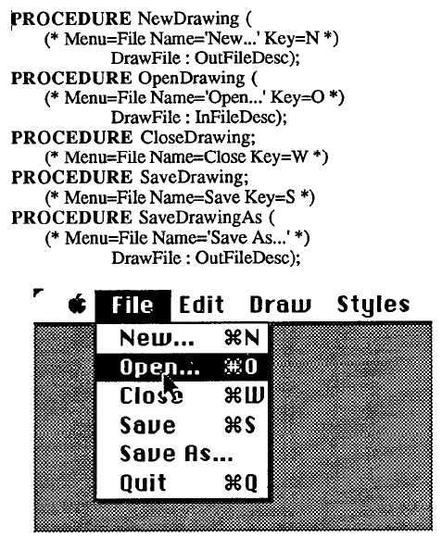
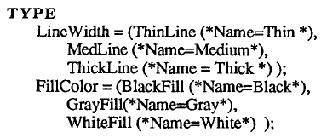
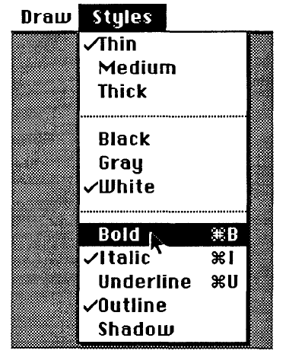
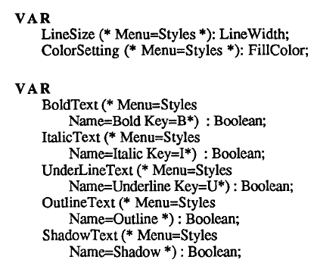
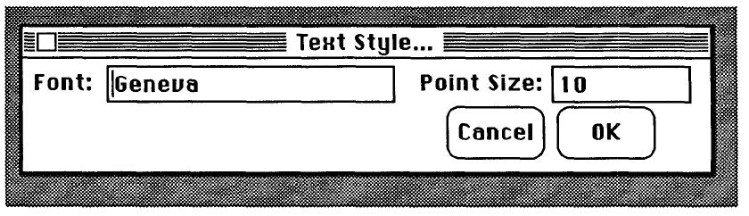
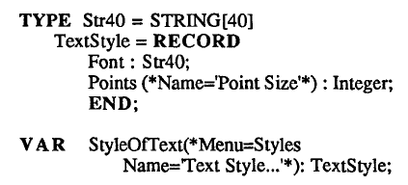
Αυτόματη παραγωγή διεπαφής (6/7)
HY454, 2010
Α. Σαββίδης
Slide <number> / 48

Slide 27
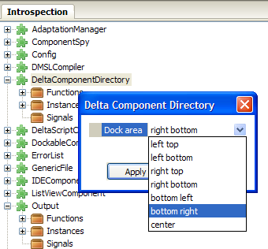
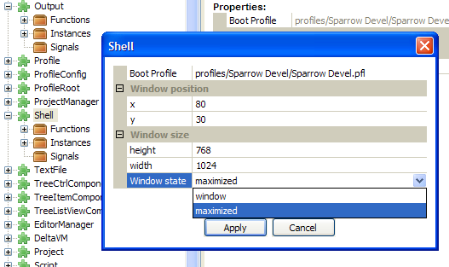
Αυτόματη παραγωγή διεπαφής (7/7)
Εφαρμογή της μεθόδου για αυτόματη παραγωγή της διεπαφής για την προσαρμογή των active components μέσω του introspection window στο Sparrow IDE της Delta
http://www.ics.forth.gr/hci/files/plang/sparrow-setup.exe
HY454, 2010
Α. Σαββίδης
Slide <number> / 48

Slide 28
Περιεχόμενα
Υλοποίηση διαλογικών εργαλείων προσαρμογής
Ενσωματωμένοι διάλογοι προσαρμογής
Προσαρμογές με scripting languages
Επίλογος
HY454, 2010
Α. Σαββίδης
Slide <number> / 48

Slide 29
Ενσωματωμένοι διάλογοι προσαρμογής (1/3)
Στην περίπτωση αυτή, η δυνατότητα προσαρμογής υποστηρίζεται μέσα από το ίδιο το τμήμα της διεπαφής
  επιτυγχάνεται μεγαλύτερη ταχύτητα σε περίπτωση που ο χρήστης επιθυμεί να εφαρμόσει κάποιες προσαρμογές
  επιτυγχάνεται καλύτερη ποιότητα διαλόγου, αφού οι προσαρμογές δίνουν επιπλέον ευελιξία
  ουσιαστικά δεν ακολουθείται το προηγούμενο σχεδιαστικό πρότυπο
  επειδή υπάρχει ανεξαρτησία ως προς τον τρόπο υλοποίησης των προσαρμογών ανά τμήμα, υπάρχει κίνδυνος επανάληψης παρόμοιου κώδικα, ή λύσης του ίδιου προβλήματος με διαφορετικό τρόπο
  συνήθως απαιτούνται πολύ λίγες και απλές ενέργειες από τον χρήστη για κάθε προσαρμογή (click, drag, drag & drop).
HY454, 2010
Α. Σαββίδης
Slide <number> / 48

Slide 30







Ενσωματωμένοι διάλογοι προσαρμογής (2/3)
Παραδείγματα
Ρύθμιση τρόπου παρουσίασης
με βάση το όνομα αρχείου
Ρύθμιση των λειτουργιών που εμφανίζονται στα
toolbars
Ρύθμιση τρόπου
παρουσίασης
των slides
Ρύθμιση της οπτικής διάταξης των toolbars
HY454, 2010
Α. Σαββίδης
Slide <number> / 48

Slide 31
Ενσωματωμένοι διάλογοι προσαρμογής (3/3)
Συνήθως κατασκευαστικά είναι συγγενείς με τις τεχνικές υλοποίησης πολλαπλών αναπαραστάσεων δεδομένων (γνωστό και σαν περίπτωση του View pattern).
Αν και η δυνατότητα switching μεταξύ διαφορετικών views μπορεί απλά να θεωρηθεί ως μία υποστηριζόμενη λειτουργία, λόγω του ότι δίνει δυνατότητα διαφορετικών επιλογών σε διαφορετικούς χρήστες, χαρακτηρίζεται ως προσαρμογή.
Προγραμματιστικά δεν έχει καμία συγγένεια με την αυτόματη παραγωγή διεπαφής, παρά μόνο εάν οι διάφορες εναλλακτικές αναπαραστάσεις έχουν χαρακτηριστικά που υφίστανται προσαρμογής. Αλλά στην περίπτωση αυτή απλώς έχουμε συνδυασμό των δύο μεθόδων.
view
view
data
view
view
configuration
UI
Δίνει δυνατότητα
επιλογής
του ενεργού view
HY454, 2010
Α. Σαββίδης
Slide <number> / 48

Slide 32
Περιεχόμενα
Υλοποίηση διαλογικών εργαλείων προσαρμογής
Ενσωματωμένοι διάλογοι προσαρμογής
Προσαρμογές με scripting languages
Επίλογος
HY454, 2010
Α. Σαββίδης
Slide <number> / 48

Slide 33
Προσαρμογές με scripting languages (1/13)
Προσφέρεται μία scripting γλώσσα (θα θυμηθούμε σε λίγο τι σημαίνει αυτό), ώστε ο χρήστης, ανάλογα με τις δυνατότητες και γνώσεις που έχει, να μπορεί:
  να προσαρμόσει την «συμπεριφορά» του συστήματος,
  και ουσιαστικά να το επεκτείνει (προσθέτοντας νέες λειτουργίες και διάφορους αυτοματισμούς)
Μόνο συστήματα μεγάλης κλίμακας είναι αυτά που προσφέρουν τέτοιες γλώσσες, όταν έχουν δυνατότητες που δεν μπορούν να χρησιμοποιηθούν και να προσαρμοστούν βέλτιστα μόνο μέσω διαλογικών εργαλείων.
HY454, 2010
Α. Σαββίδης
Slide <number> / 48

Slide 34
Προσαρμογές με scripting languages (2/13)
Scripting languages. Είναι γλώσσες προγραμματισμού με τα παρακάτω χαρακτηριστικά:
  προσφέρουν τις βασικές λειτουργίες του κυρίως συστήματος (host system / environment) ως εγγενείς συναρτήσεις (library functions)
  τρέχουν μόνο μέσα από αυτά τα συστήματα
  είναι απλές καθώς
    δεν έχουν δηλώσεις τύπων (no user-defined types),
    οι μεταβλητές δηλώνονται αυτόματα κατά τη χρήση (declaration by use)
    οι μεταβλητές παίρνουν δυναμικά τον τύπο της τιμής που τους εκχωρείται, ο οποίος και μπορεί να αλλάζει πολλές φορές (dynamic typing)
  έχουν συνήθως garbage collection
  είναι κυρίως interpreted, υπάρχουν όμως και compiled γλώσσες αυτού του τύπου
  δεν προσφέρεται συνήθως ολοκληρωμένο περιβάλλον ανάπτυξης (δηλ. δεν αναμένουμε να έχουμε source-level debugger, integrated development environment)
HY454, 2010
Α. Σαββίδης
Slide <number> / 48

Slide 35
Προσαρμογές με scripting languages (3/13)
Συνήθης αρχιτεκτονική
Χαρακτηριστικά παραδείγματα
  Auto CAD / Auto Lisp
  3D Studio Max / Max Script
  OS Shells / Shell Scripts
  Quake / Quake C
  Unreal / Unreal Script
Πολλές ομοιότητες με scripting γλώσσες που χρησιμοποιούνται για ανάπτυξη συστημάτων
  Flash / Action Script
  Visual Basic / VB Script
  Web / Java Script
Script library
functions
Scripting
system
(Lua, Python, alpha,
Delta, Unreal,...)
System
kernel
user
scripts
User
Interface
HY454, 2010
Α. Σαββίδης
Slide <number> / 48

Slide 36
Προσαρμογές με scripting languages (4/13)
Μία από τις πλέον οικείες περιπτώσεις προσαρμογών με scripting languages σε προγραμματιστές είναι η χρήση shell scripts και resource files (κυρίως για Unix variants)
  Μεταβλητές του περιβάλλοντος χρήσης (shell environment variables) μπορούν να λαμβάνουν τιμές με σχετικά πολύπλοκες εκφράσεις
  Πολύπλοκες και επαναλαμβανόμενες λειτουργίες πάνω σε αρχεία περιγράφονται με γενικά scripts ώστε να αποφεύγεται η χειροκίνητη επανάληψη όποτε αυτό απαιτείται (αυτοματισμός)
Σε αυτές τις περιπτώσεις η έννοια της προσαρμογής δεν είναι απλώς η αλλαγή χαρακτηριστικών της διεπαφής αλλά:
  η προσφορά μίας πιο αποτελεσματικής διεπαφής (scripting) για την προσαρμογή ή επέκταση του συστήματος στις δικές μας ανάγκες.
Αυτόματη μετονομασία των .cpp αρχείων σε .cc for i in *.cpp do mv $i ‘echo $i | awk –F. ‘{ print$1 }’‘.cc done
HY454, 2010
Α. Σαββίδης
Slide <number> / 48

Slide 37
Προσαρμογές με scripting languages (5/13)
Δημοφιλείς και αρκετά προηγμένες είναι οι scripting languages των video games
  υποστηρίζουν τα γνωστά mod extensions
Μία τέτοια γλώσσα είναι και η Unreal Script για τα παιχνίδια της Unreal Engine
  Για τη σειρά τρισδιάστατων παιχνιδιών δράσης Unreal (όπως Tournament και Death Match)
  http://unreal.epicgames.com/UnrealScript.htm
  Υβριδική με χαρακτηριστικά OOP, garbage collection, static typing (δηλώνεται ο τύπος των μεταβλητών) και domain specific (έχει keywords και types ειδικά για games)
  Βασίζεται σε states των αντικειμένων: ο προγραμματιστής υλοποιεί state handlers ενώ μπορεί να αλλάζει το state αντικειμένων
  Γίνεται compiled σε byte code (δεν είναι ανοικτές οι προδιαγραφές του) και εκτελείται από virtual machine
HY454, 2010
Α. Σαββίδης
Slide <number> / 48

Slide 38

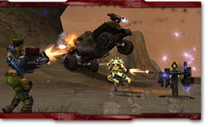
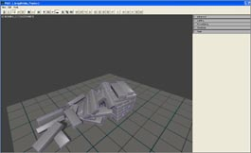
Προσαρμογές με scripting languages (6/13)
state() TriggerToggle { function Trigger( actor Other, pawn EventInstigator ) { log("Toggle"); Trigger = Other; Direction *= -1; Enable( 'Tick' ); } } // Attacking from a distance. state RangeAttacking expands Attacking { // Stick specialized functions here... }
Προσαρμογή των χαρακτηριστικών
φυσικής συμπεριφοράς με εξομοίωση
κινηματικής
HY454, 2010
Α. Σαββίδης
Slide <number> / 48

Slide 39
Προσαρμογές με scripting languages (7/13)
Στην ίδια κατηγορία, αλλά με διαφορετικά χαρακτηριστικά, υφίσταται η Quake C για τις εκδόσεις του Quake
  Υποτίθεται ότι μοιάζει στη C. Γίνεται compiled σε byte code ο οποίος εκτελείται από το runtime Quake engine.
  Απλή στη χρήση, με πολλές συναρτήσεις βιβλιοθήκης της βασικής μηχανής, αλλά μικρή βοήθεια για τη διαδικασία ανάπτυξης
    σε σύγκριση με υπάρχουσες γλώσσες γενικού σκοπού ή ακόμη και την ίδια τη γλώσσα C
  Δεν υποστηρίζει βασικά πράγματα, όπως function call expressions ως ορίσματα σε κλήση συναρτήσεων, λόγω ιδιότυπων βελτιστοποιημένων επιλογών υλοποίησης
    π.χ. το f(g()) πρέπει να γίνεται x=g(); f(x)
HY454, 2010
Α. Σαββίδης
Slide <number> / 48

Slide 40


Προσαρμογές με scripting languages (8/13)
Όλα τα αντικείμενα που είναι ενεργά σε μία σκηνή είναι διαθέσιμα σαν entity objects στη γλώσσα. Μπορεί να οριστεί πως αντιδρούν, πως παρουσιάζονται, κλπ, με τη χρήση ειδικών lib functions ανάλογα με τον τύπο τους.
Ορισμένες «παραξενιές» της γλώσσας οφείλονται στην προσπάθεια να γίνει η όσο το δυνατόν πιο γρήγορη (τώρα είναι 10 φορές περίπου αργότερη από τη C – μεγάλη ταχύτητα για scripting γλώσσα, αν και το ίδιο πετυχαίνει και η Unreal).
void () think = {...}; // C: void think() {...} entity () FindTarget = {...}; // C: entity FindTarget() {...} void(vector destination, float speed, void() callback) SUB_CalcMove = {...}; // C: void SUB_CalcMove (vector destination, float speed, void (*callback)()) {...}
HY454, 2010
Α. Σαββίδης
Slide <number> / 48

Slide 41
Προσαρμογές με scripting languages (9/13)
Μία γλώσσα της κατηγορίας scripting για MMORPG, ειδικότερα για το Second Life, είναι η Linden Scripting Language (LSL)
  Η δομή της βασίζεται στη Java κα στη C, είναι strongly typed, compiled σε byte code, εκτελείται από virtual machine
  Ένα script στο Second Life είναι ένα σύνολο εντολών που μπορούν να τοποθετηθούν μέσα σε ένα αρχέτυπο αντικείμενο του κόσμου, αλλά όχι στους χαρακτήρες.
    Ωστόσο, οι χαρακτήρες μπορούν να φορούν αντικείμενα με scripts.
  Τα LSL scripts γράφονται / μεταφράζονται με έναν editor / compiler που είναι ενσωματωμένος στον world editor που προσφέρεται στους παίκτες.
  Επιτρέπει στα αντικείμενα να αλληλεπιδρούν με τον κόσμο του Second Life και το Internet μέσω email, XML-RPC, και πρόσφατα με HTTP requests
HY454, 2010
Α. Σαββίδης
Slide <number> / 48

Slide 42
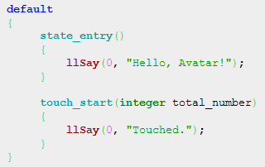
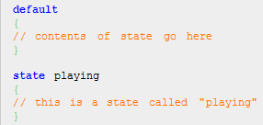
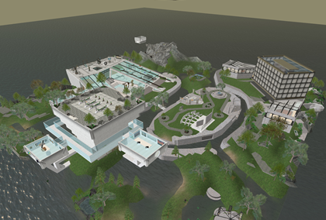
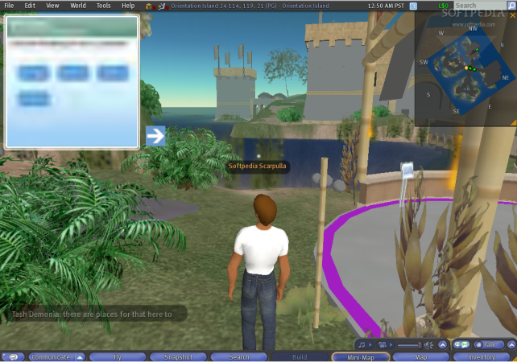
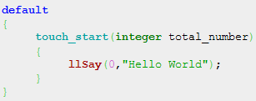
Προσαρμογές με scripting languages (10/13)
Είναι μία state-based και even-based language, δηλαδή βασίζεται σε states των αντικειμένων και event τα οποία λαμβάνουν χώρα κατά τη διάρκεια του παιχνιδιού.
Π.χ., μια πόρτα μπορεί να είναι open or closed και ένα φωτιστικό on ή off. Ένα πρόσωπο μπορεί να είναι hyperactive, calm, ή bored. Η τεχνική βασίζεται στο γεγονός ότι πολλές συμπεριφορές μπορούν να μοντελοποιηθούν με states. Αυτό θα το μελετήσουμε με λεπτομέρεια αργότερα στους τεχνητούς χαρακτήρες.
Τα είδη των events δεν είναι επεκτάσιμα από το χρήστη στο Second Life, αλλά είναι προκαθορισμένα. Προκαλούνται είτε από αντικείμενα και χαρακτήρες που αλληλεπιδρούν με τον κόσμο ή δημιουργούνται μέσα σε scripts. Προκαλούν την κλήση των event handlers.
←also an event handler
←state-specific code
←state-specific code
event handler
HY454, 2010
Α. Σαββίδης
Slide <number> / 48

Slide 43
Προσαρμογές με scripting languages (11/13)
Μία γλώσσα για scripting τεχνητών χαρακτήρων για people simulators είναι η SimAntics για την ομάδα παιχνιδιών The Sims
  Είναι interpreted γλώσσα κυρίως για να μπορούν να γίνονται γρήγορα διορθώσεις στα script sources την ώρα που το παιχνίδι εκτελείται
    Αυτή η ευκολία είναι γνωστή ως edit-and-continue
  Κάθε αντικείμενο τρέχει το δικό του interpreter με τη δική του στοίβα, ενώ πριν από κάθε function call γίνεται ένα back-up του object state
    Εάν το script κάνει crash, τότε γίνεται restart και το αντικείμενο restored στο backup state
  Το προηγούμενο υποστηρίζεται με την έννοια των micro-threads (όχι system threads), που σχετίζεται με την έννοια των continuations
    lightweight threads με user-defined context-switching points
HY454, 2010
Α. Σαββίδης
Slide <number> / 48

Slide 44
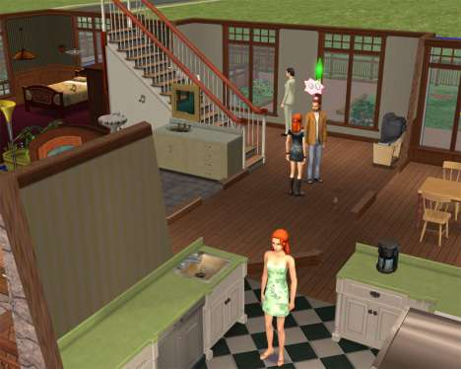
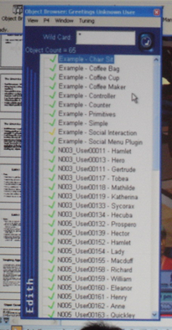
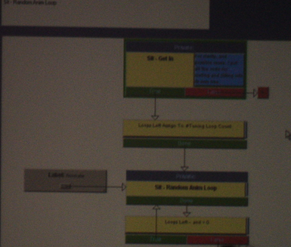
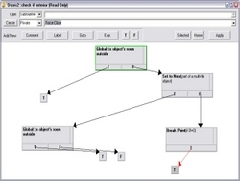
Προσαρμογές με scripting languages (12/13)
Η λογική των χαρακτήρων και η αλληλεπίδραση μεταξύ των scripts προγραμματίζεται με ένα script tree editor
Τα scripts επειδή είναι κυρίως state transitions μπορούν να προγραμματίζονται με ειδικό γραφικό εργαλείο.
HY454, 2010
Α. Σαββίδης
Slide <number> / 48

Slide 45
Προσαρμογές με scripting languages (13/13)
Εάν θέλετε να υποστηρίξετε μία τέτοια τεχνική προσαρμογής, θα πρέπει να κάνετε τα εξής:
  Σχεδίαση και υλοποίηση της γλώσσας (συνήθως αυτό απαιτεί και τη σχεδίαση του virtual machine)
  Διάθεση του compiler στους χρήστες
  Μεταφορά όλων των βασικών λειτουργιών του συστήματός σας ως library functions
  Υποστήριξη της βασικής λειτουργίας εκτέλεσης εξωτερικού κώδικα (script entry point)
Πρόκειται για μία από τις πιο προηγμένες μεθόδους προσαρμογής που απαιτεί πολύ μεγάλη τεχνογνωσία για να μπορεί να υποστηριχθεί.
  Το πιο συνηθισμένο είναι να χρειαστεί να μάθετε καλά μία τέτοια γλώσσα για να «χτίσετε» πάνω από ένα υπάρχον σύστημα
HY454, 2010
Α. Σαββίδης
Slide <number> / 48

Slide 46
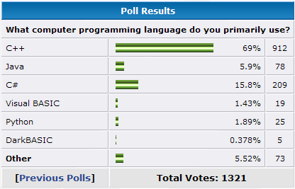

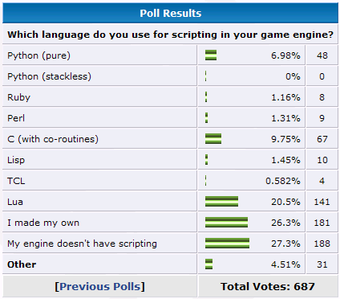
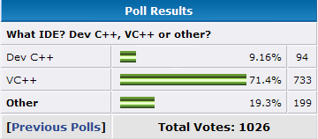
Προσαρμογές με scripting languages – ένθετο
Uses low-level argument push and extraction to call C functions loaded as DLLs.
Lua (1993 - ) is a dynamically-typed compiled and interpreted language, built in C, enabling extension by scriptng of C programs. The alpha language is a large subset of the Lua language.
http://www.lua.org/
http://www.gamedev.net/gdpolls
HY454, 2010
Α. Σαββίδης
Slide <number> / 48

Slide 47
Περιεχόμενα
Υλοποίηση διαλογικών εργαλείων προσαρμογής
Ενσωματωμένοι διάλογοι προσαρμογής
Προσαρμογές με scripting languages
Επίλογος
HY454, 2010
Α. Σαββίδης
Slide <number> / 48

Slide 48
Επίλογος (1/2)
Αναλύσαμε τεχνικά τη μία πλευρά της έννοιας «έξυπνη διεπαφή».
Είναι λίγο «οξύμωρο σχήμα» ο γεγονός ότι η εξυπνάδα αυτού του είδους συνίσταται σε παθητική παροχή εργαλείων και ευκολιών για τον τελικό χρήστη.
Ωστόσο, το γεγονός ότι δίνεται η δυνατότητα χειροκίνητης προσαρμογής της διεπαφής, με ποικίλους τρόπους, στις ανάγκες του εκάστοτε χρήστη είναι ένδειξη τεχνικής υπεροχής της διεπαφής και του συνολικού συστήματος.
Άλλωστε υπάρχουν περιπτώσεις στις οποίες με αυτόματο τρόπο είναι αδύνατο το σύστημα να μαντέψει όλες τις επιθυμητές προσαρμογές που θα ήθελε ο τελικός χρήστης.
HY454, 2010
Α. Σαββίδης
Slide <number> / 48

Slide 49
Επίλογος (2/2)
Συνεπώς, αν και συζητάμε για «έξυπνα σχεδιασμένες ευέλικτες διεπαφές», θεωρούμε ότι η υλοποίηση τέτοιων μηχανισμών τις καθιστά, έστω και οριακά, «τεχνητώς ευφυείς».
Ακόμη και εάν μία διεπαφή προσφέρει αυτόματες προσαρμογές (αυτές που θα μελετήσουμε αργότερα) ποτέ δεν μπορεί να θεωρηθεί ότι η υποστήριξη χειροκίνητων προσαρμογών είναι πλεονάζουσα και άχρηστη
Ιδιαίτερα όταν οι τεχνικές που παρέχονται είναι πολύ προηγμένες, όπως scripting languages, γεγονός που καθιστά την αυτόματη δημιουργία προσαρμογών ως ένα πολύ δύσκολο πρόβλημα
  πχ, αν και επιθυμητό, είναι μάλλον πολύ ακριβή η δημιουργία συστήματος που θα παρήγαγε αυτόματα shell scripts παρατηρώντας και αυτοματοποιώντας τις συνήθειες χρήσης
HY454, 2010
Α. Σαββίδης
Slide <number> / 48

